Slide 1
Java面向对象程序设计
上海财经大学
黄海量

Slide 2

教材和参考书
教材：
《Java语言程序设计》, 郎波编著，清华大学出版社，2005年5月第1版
参考书：
  《Java编程思想》（Thinking in Java）
  API文档参考网站 http://java.sun.com/j2se/1.3/docs/api/index.html
  不满足于作业的同学可以自己找些习题书。例如，《java程序设计习题集（含参考答案）》，雍俊海编著，清华大学出版社 2006

Slide 3
可供本课程使用的软件
J2SDK 1.4.2
UltraEdit for Windows
EClipse
JBuilder
VJ++

Slide 4
1 课程的定位
1.1 课程性质
1.2 课程学习目的和基本要求
1.3 课程内容与重点
1.4 实践环节
1.5 考核

Slide 5
1.1 课程性质
是一门建立软件设计基本概念的课程，是本科信息类专业的必修课。
通过Java语言建立面向对象程序设计的思想和理念，为将来进一步学习面向对象的软件工程和网络编程打下基础。

Slide 6
为什么要学Java？
“Java为Internet和WWW开辟了一个崭新的时代。”
——Scott McNealy, SUN 公司总裁
“Java是最卓越的程序设计语言。”
——Bill Gates

Slide 7
为什么要学Java？
北美地区使用Java的软件开发人员比例达44%
在北美以外地区，使用Java的软件开发人员比例为43%
美国伊文斯市场调查公司2006年报告：在美国Java程序开发人员的平均年薪最高，基本年薪为$71000；C++、C程序开发人员的平均年薪为$65000美元。

Slide 8
为什么选择Java,而不是C++
有利因素
  使用Java，能更容易、更准确地理解面向对象程序设计的概念（简单、纯粹）。
  学习Java，能为开发应用软件，尤其是网络、跨平台软件奠定基础。
不利因素
  学习C++有利于系统软件的开发
  研究生入学考试个别使用到C++

Slide 9
1.2 课程学习目的和基本要求
掌握面向对象程序设计的基本概念，如：类、对象、封装、继承、多态
掌握Java的语言规范及其面向对象特性
掌握Java异常处理、输入输出、图形用户界面、网络编程等具体方法
使用面向对象的思路来分析问题、设计软件。

Slide 10
2 课程内容与重点
面向对象程序设计的概念
重点掌握面向对象的基本概念，有类、对象、属性操作、封装、继承、接口、重载、包容、多态。
Java语言和基本编程手段
重点掌握Java语法基础、GUI、Applet、多线程、网络等。

Slide 11
3 课程的实践教学
实践教学
  课堂：结合程序案例，采用面向对象的思路进行讲解和分析
  通过课后作业和上机实验，自主设计程序

Slide 12
4 课时分布（68课时）
课堂教学（50）
  Java概述与基本语法：12
  面向对象与java的OOP核心特征：20
  异常处理：4
  输入输出：4
  图形用户界面：6
  Applet：4
上机实验（12）
课堂练习(4)和期末复习（2）

Slide 13
5 课程的主要章节
Java概述
简单数据类型
运算符和表达式
流程控制
Java语言中的面向对象特性
异常处理
图形用户界面

Slide 14
5 主要章节（续）
Java输入／输出和文件操作
Applet
多线程
Java Bean
网络通信
JDBC编程
RMI编程技术
Holding Objects

Slide 15
6 课程的考核
作业
源程序＋注释
上机实验
  实验报告＋源程序
成绩
期末考试 70%
平时作业、上机、出勤 30%

Slide 16
第一章 Java 语言概述
Java 语言的产生
Java 的特点
Java 的工作方式
Java 的版本
Java 程序的类型
Java 的开发工具
Java 程序举例

Slide 17
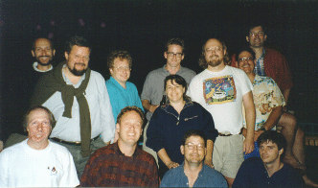
Java 的产生
James Gosling
1991年 ，SUN 公司的 James Gosling领导的小组 , 为在电视、控制烤面包箱等家用消费类电子产品上进行交互式操作而开发了一个名为Oak 的程序语言。
  简单，小型化
  跨平台运行

Slide 18

Java 的产生
90年代初，互联网、WWW兴起
Oak → Java
WebRunner 浏览器 → Hot Java
【优点：跨平台，短小精炼，用户交互性好】

Slide 19
Java 的发展历程
1995: 公布Java的Alpha 1.0a2版本
1996: 第一个开发包JDK 1.0
1997: JDK 1.1
1998: JDK 1.2 (Java2)
2000以来: J2EE(企业版)，J2SE(标准版)，J2ME(微型版)

Slide 20

Java 的特点
简单性：
  语法单纯、易学；
  可重用类库、自动内存管理（如垃圾回收机制）→简化程序员的编程工作；
  去掉指针，修改C++中容易引起错误的成分（如多重继承等），减少出错可能
面向对象：纯面向对象语言，所有程序代码均以类的形式组织，由类来定义对象的各种状态和行为

Slide 21
Java 的特点
体系结构中立（可移植性）
Java应用程序能够在任何平台上执行，字节码 —— 平台的中立性；完全统一的语言版本 (如数据类型在所有平台上一样)——实现的中立性。
Java编译器
Java解释器
程序运行
Windows
Win32
Win32
Java
源程序
Java
字节码
Unix
Unix
Unix
Mac
Mac
Mac

Slide 22
Java 的特点
“半编译，半解释”特性
本质上，Java是解释执行的，但Java通过预先将源代码编译为接近于机器指令的字节码，有效地克服了传统解释型语言的性能瓶颈，同时又保持了解释型语言的可移植性。
即，“较高的运行效率+可移植性”

Slide 23
Java 的特点
分布式：
  数据分布性：访问网络节点上的分布资源；
  操作分布性：Applet字节码从web服务器自动分散到客户端（浏览器）执行
强壮性：静、动态检查（强类型语言），排除出现错误的条件；异常处理；取消指针达到内存保护
安全性：
  目的：在网络/分布式运算环境中，确保程序运行可靠、可信任，不损害本地系统
  手段：内存分配及布局由Java运行系统（而不是编译器）决定；字节码验证；程序代码的访问权限控制

Slide 24
Java 的特点
多线程：
支持多线程（并行执行程序，提高效率）；Java在语言级（而不是操作系统级）加入了并发控制的功能，大大简化了多线程应用程序的开发
动态性: （可维护性）
Java程序的基本组成单元是类，便于实现程序的模块化，维护方便。

Slide 25
Java 与C、C++的不同
全局变量(C) 类变量(java)
Goto (C)
指针(C)
内存管理: 分别由JVM(Java)/编译器(C/C++)来决定内存的分配
类型转换C更灵活，而Java更严格
头文件(C) :主要作用在于调用函数库功能
结构和联合(C)

Slide 26
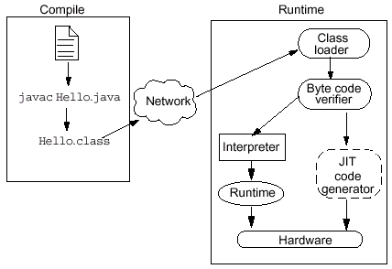
Java 的运行系统
即时编译技术：
将要执行的字节码一次编译为机器代码，然后全速运行。可提高运行速度

Slide 27
Java的工作方式:编译过程
文件类型
  .java 源文件
  .class 二进制字节码文件
编译过程
Hello.java（源代码）
Hello.class(字节码)
import java.io.*;
class Test {….}
Java编译器
DF BA 09 88
……..

Slide 28
Java的工作方式：解释执行
Java虚拟机（JVM）
  Java处理器“芯片”，一般由软件实现
Java虚拟机
字节码验证器
字节码
类加载器
解释器
机器码
Hello.class
执行
DF BA 09…

Slide 29
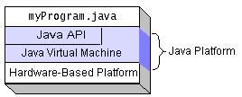
Java的运行环境
JRE ： java 运行环境 .
JRE 是由JVM 和 java 核心类库（API）以及相关支撑文件组成。

Slide 30
Java中的几个英文术语
Bytecode 字节码，.class
JDK — Java Developer’s Kit （java开发工具包）
  包含JVM和其他工具，以及API和相关文件
Java 2 — Java 2 Platform
J2 SDK— Java 2 Software Development Kit

Slide 31
The Java™ 2 Platform
● Java™ 2 Platform, Standard Edition (J2SE)
● Java™ 2 Platform, Enterprise Edition (J2EE)
● Java™ 2 Platform, Micro Edition (J2ME)

Slide 32


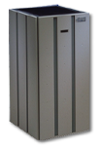



The Java™ 2 Platform
Java Technology
Enabled Devices
Java Technology
Enabled Desktop
Workgroup
Server
High-End
Server

Slide 33
Java程序的类型
Application
  “Java 应用程序”,是可以独立运行的Java程序。
  由Java解释器控制执行。
  例：计算器

Slide 34


Java程序的类型
Applet
  “Java小程序”不能独立运行，而是被嵌入到Web页中。
  如：嵌入网页的计算器，网页效果1 ，2，3。
  由Java兼容的浏览器控制执行。
网页
字节码
Browser
Server

Slide 35
Java程序的类型
Servlets
  是Java对CGI 编程的解决方案。
  是运行于Web server上的、作为来自于Web browser (或其他HTTP 客户端的请求) 和 在HTTP 服务器上的数据库及其他应用程序之间的中间层程序。

Slide 36
程序类型与用户界面
 | 字符界面 | 图形界面
Application
Applet
Servlets

Slide 37

Java 开发工具
J2 SDK＋文本编辑器
  记事本、JCreator...
IDE
  JBuilder(Borland)
  Visual J++(MicroSoft)
  WebSphere、EClipse(IBM)

Slide 38
J2SDK中的核心工具
javac.exe
  java编译器，将Java源程序编译成字节码
java.exe
  java解释器，解释字节码、执行Java应用程序，
  即application
appletviewer.exe
  小程序浏览器，执行html文件中的Java小程序，
  即Applet

Slide 39
Application程序举例
主类名
HelloWorld.java:
class HelloWorld {
public static void main(String[ ] args) { System.out.println("HelloWorld!");
//在屏幕上显示 “HelloWorld!”
}
}
class AnotherClass{……}

Slide 40
Application程序基本结构
程序：由1个或多个“类”组成。
  如何定义类 ：
    class HelloWorld { … }
可执行的Application程序中，必须有一个“类”定义了main() 方法：
  public static void main(String[ ] args)
——main() 方法是自动执行的，是java应用运行的起始点。而这个类就称之为“主类”。

Slide 41
HelloWorld.java的具体分析
Java源文件名必须与主类名同名（包括大小写）
  class HelloWorld {…} -> HelloWorld.java
注释
System.out.println("Hello World!"); //显示字符串

Slide 42
HelloWorld.java的具体分析
方法的调用
System.out.println("Hello World!");
public final class System {
public final static PrintStream out ;
... ...
}

Slide 43
Application程序创建过程
1.编写源代码 HelloWorld.java
2.编译 — javac.exe
javac HelloWorld.java
编译通过后，生成HelloWorld.class 文件
3.解释执行 — java.exe
java HelloWorld （隐含：.class文件）
D:\> javac HelloWorld.java
D:\> java HelloWorld
Hello World!

Slide 44
class Many_Hellos
Many_Hellos.java
public class Many_Hellos
{
public static void main(String args[])
{
  for ( int j=0; j<5; j++)
  {
    System.out.println(“Hello! World,”);
    int c=0;
  }
}
}
类声明与定义
类中的方法
语句结尾以分号标志
用大括号括起
语句组

Slide 45
Java语言中的大小写
Java语言区分大小写
  类名第一个字母大写 class BankCard
  方法名第一个字母小写 float getBalance()
  变量名第一个字母小写 int cardNumber

Slide 46

applet的开发、执行模式
.java源代码
编译器
.class字节码
Client机
.class字节码下载
Server机
Browser
Notes:
240。41秒

Slide 47
applet 小程序举例
HelloWorldApplet.java
import java.awt.Graphics;
import java.applet.Applet; //将java.applet包中的//Applet类引入本程序，从而可以使用它
public class HelloWorldApplet
extends java.applet.Applet {
public void paint(Graphics g) {
g.drawString("Hello, Java World!", 10,20);
}
}

Slide 48
applet 小程序的特殊规范
applet程序中必须包含java.applet.Applet类的子类。该子类就是applet小程序的主类。
系统类Applet中已经定义了很多的成员变量和成员方法，它们规定了Applet小程序如何与执行它的解释器——WWW浏览器配合工作；
主方法——被浏览器自动调用的方法。
  init()、start()、stop()、destroy ()、
  paint()

Slide 49
applet 的创建过程
编写源代码： HelloWorldApplet.java
编译：javac HelloWorldApplet.java－>生成HelloWorldApplet.class文件
建立index.html文件，嵌入HelloWorldApplet.class
<applet code=HelloWorldApplet.class width=200 height=50>
</applet>

Slide 50
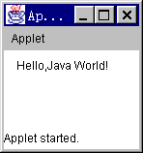
applet 小程序
浏览html文件
  使用appletviewer
  如： appletviewer index.html
  使用常规的浏览器
D:\> javac HelloApplet.java
D:\> appletviewer index.html

Slide 51
Servlet
import javax.servlet.*;
import javax.servlet.http.*;
import java.io.*;
public class Servlet1 extends HttpServlet {
public void service(HttpServletRequest request,
HttpServletResponse response) throws
IOException , ServletException {
PrintWriter out;
String title="This is title of servlet";
String heading1="This is output1 from Servlet1";

Slide 52
Servlet（续）
response.setContentType("text/html");
out = response.getWriter();
out.print("<HTML><HEAD><TITLE>“
+title+"</TITLE>");
out.print("</HEAD><BODY>");
out.print("<h1>"+heading1 +"</h1>");
out.println("<P>This is output2 from Servlet1.");
out.print("</BODY></HTML>");
out.close();
}
}

Slide 53
Servlets的工作
  读入用户发来的数据（通常在web页的form中）
  找出隐含在Http请求中的其他请求信息（如浏览器功能细节、请求端主机名等)
  产生结果(调用其他程序、访问数据库、直接计算结果）
  格式化结果（网页）
  设置Http Response参数(如告诉浏览器返回文档格式)
  将文档返回给客户端。

Slide 54
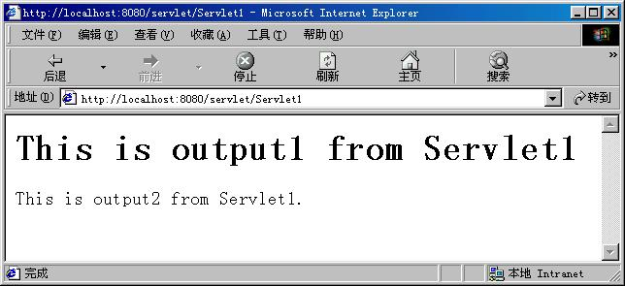
Servlet 运行结果

Slide 55
JSP（Java Server Page）
<HTML><HEAD><TITLE>Welcome Page</TITLE></HEAD>
<body>
<H1>You hit the page:
<%! int hitcount=1;%>
<%= hitcount++ %>
times
</H1>
</body></html>

Slide 56
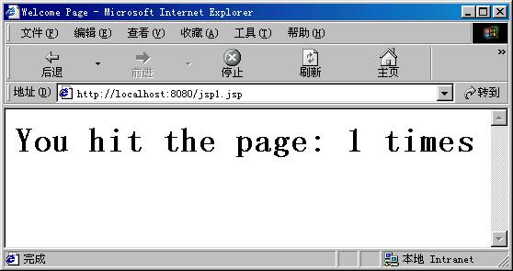
JSP 运行结果

Slide 57
作业一
编写一个Application，在屏幕上显示如下信息：
****************************
Welcome <你的姓名_学号>
****************************
把上题改写为Applet。

Slide 58
作业、课程资料、答疑时间
作业提交：通过BB系统上传作业、实验报告
课程资料（ppt,实验指导书）：从BB系统下载

